Slide 1

workShop Desenvolvimento de APIs
Arcelinda Pereira
Programadora Sintaxy

Slide 2
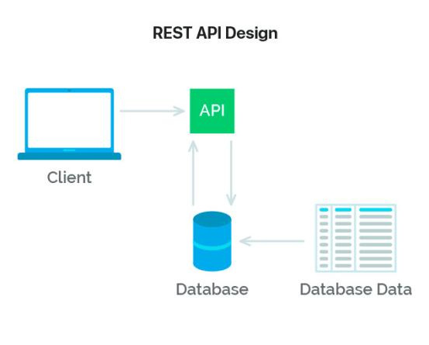
DESENVOLVIMENTO DE API’S: CONCEITOS E CASOS PORTICOS

Slide 3
Arquitetura Cliente-Servidor;
API sua contextualização;
Desenvolvimento de APIs
Protocolos da comunicação de uma API;
Códigos de status de respostas HTTP
Quais vantagens de Utilização de uma API;
Banco de Dados;
Graphql;
AGENDA

Slide 4
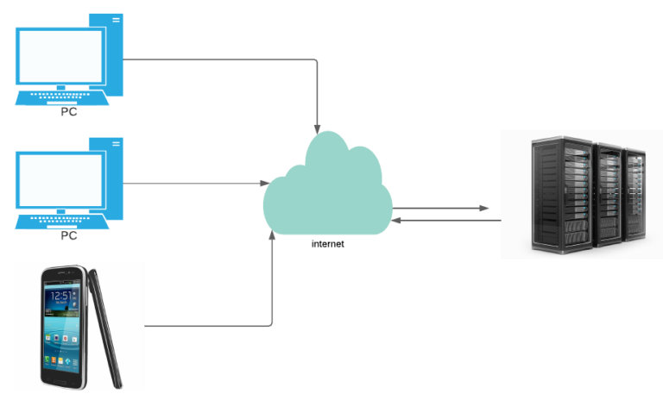
ARQUITETURA CLIENTE-SERVIDOR

Slide 5
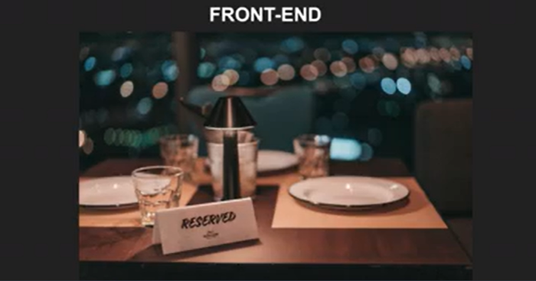
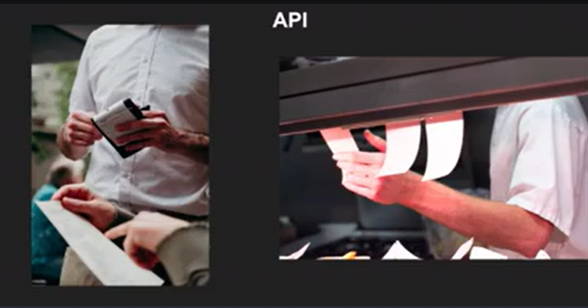
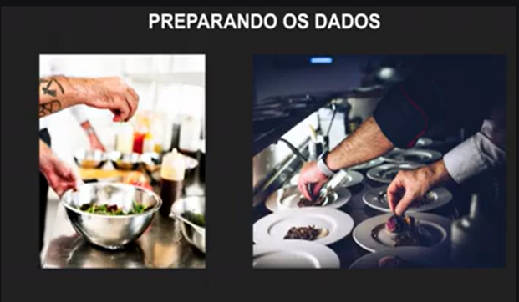
CONTEXTUALIZACAO

Slide 6
API
Application Programming Interface é um conjunto de padrões de programação que permite a construção de aplicativos e a sua utilização de maneira não tão evidente para os utilizadores.
EX: A api do Google Maps;
Integração com apis de outros sistema, como:
A integração de Facebook, mensager, whatsap;

Slide 7
TIPOS DE API
APIs publicas ou abertas
APIs privadas ou internas
APIs de Parceiros
APIs compostas

Slide 8
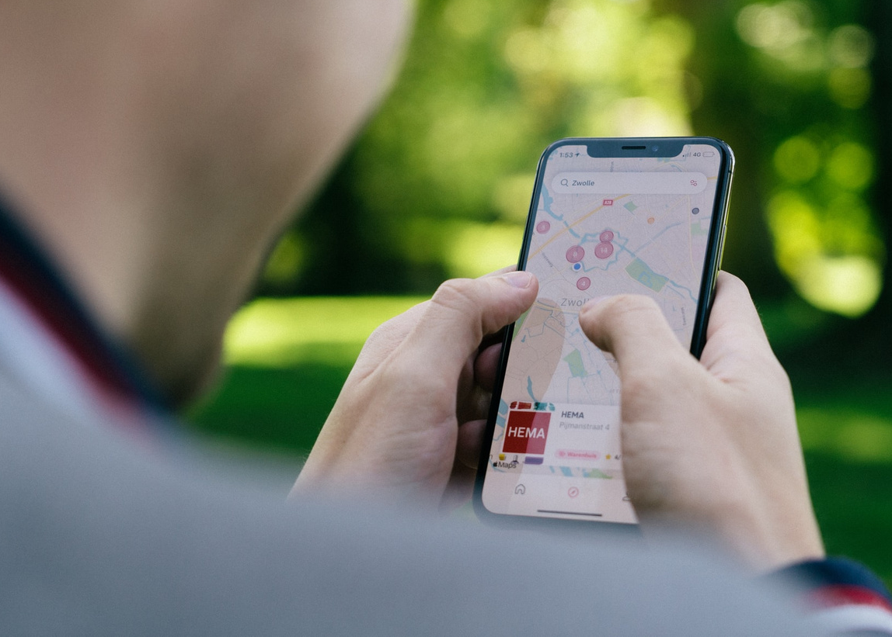
API PÚBLICAS
são aquelas que os "proprietários" disponibilizam para que outras empresas utilizem o código e façam integração com outros sistemas.
Notes:
Ou seja, trata-se de uma API disponível para desenvolvedores externos.
Sabe quando você abre o site de um restaurante e consegue ver sua localização direto no Google Maps? Isso é possível porque o Google Maps está integrado a esse site por meio de uma API.

Slide 9
API PRIVADAS
São ocultadas de utilizadores externos e expostas apenas para sistemas internos de uma empresa. Elas não são usadas para o consumo fora da empresa, mas sim ao uso em diferentes equipes de desenvolvimento interno para melhor produtividade e reutilização de serviços.

Slide 10

API DE PARCEIROS
É uma API usada para facilitar a integração e a comunicação de dados entre sistemas oferecidos por empresas parceiras.
Notes:
APIs são acessadas por outras pessoas fora da organização com permissões exclusivas. Normalmente, esse acesso especial é concedido a terceiros específicos para facilitar uma parceria comercial estratégica.

Slide 11
API COMPOSTAS
Estas combinam duas ou mais APIs distintas para atender a requisitos ou comportamentos complexos do sistema.

Slide 12
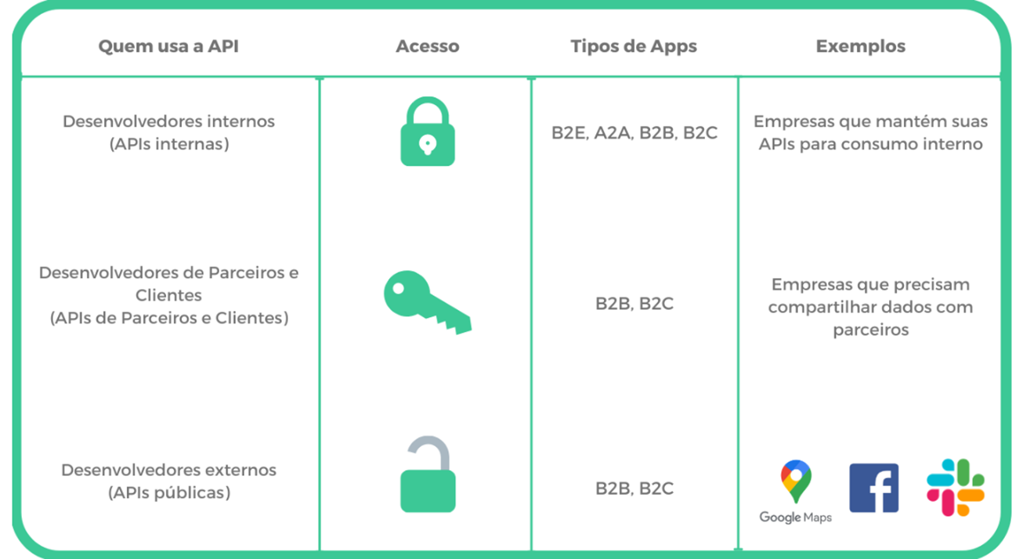
TABELA DEMOSTRAÇÃO

Slide 13
PROTOCOLOS DE COMUNICACAO
REST: Representational State Transfer
SOAP: Protocolo de Acesso a Objeto Simples
RPC: protocolo de Chamada ProceduralRemota

Slide 14

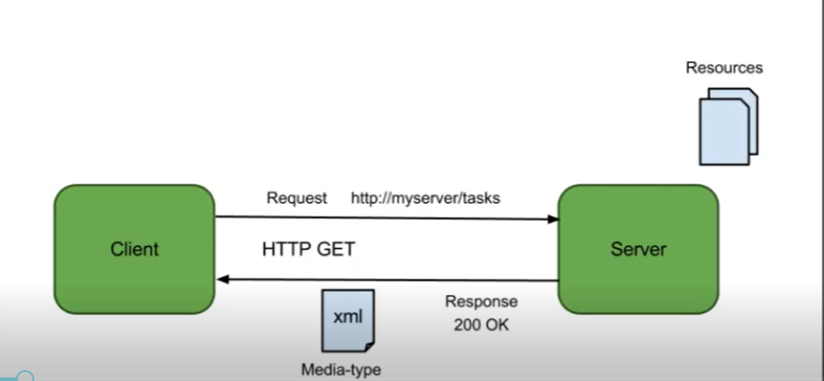
REST
E uma arquitetura que consiste em um conjunto de princípios, regras para a construção de serviços web, e por natureza, utiliza Arquitetura Cliente-Servidor.

Slide 15
CÓDIGOS DE STATUS DE RESPOSTAS HTTP
->Indicam se uma requisição HTTP foi corretamente concluída. As respostas são agrupadas em cinco classes:
1.Respostas de informação (100-199);
2.Respostas de sucessos (200-299);
3.Redirecionamentoss (300-399);
4.Erros do cliente (400-499);
5.Erros do servidor (500-599).

Slide 16
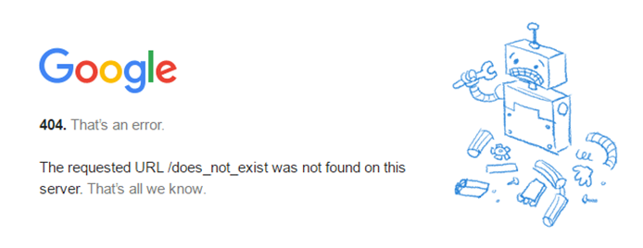
CÓDIGOS DE STATUS DE RESPOSTAS HTTP

Slide 17
PRINCÍPIOS DE UMA API RESTFUL EFICIENTE
Mas para que uma API seja RESTful, ela deve seguir as seguintes regras:
Interface uniforme: a comunicação entre cliente e servidor será através do protocolo HTTP, URIs(identificadores de recursos exclusivos), CRUD, e conexões Json.
Cliente-servidor:
Cache: o cliente deve armazenar em cache as respostas, pois isso melhora a experiência do usuário, tornando-as mais rápidas e eficientes.
Em camadas: concede que a solução seja menos complexa, altamente flexível e desacoplada.

Slide 18
PROTOCOLO HTTP
HTTP, ou Hypertext Transfer Protocol, foi inventado por Tim Berners-Lee na década de 1980.
É um sistema de regras, protocolo, que serve de ligação entre as aplicações e a transferência de documentos de hipertexto;

Slide 19
MÉTODOS DE REQUISIÇÃO HTTP
GET: Indica que queremos apenas consultar informações de uma aplicação.
POST: Serve para enviar informações para as nossas aplicações.
PUT: Serve para atualizar um determinado recurso.
DELETE: Remove um recurso especifico

Slide 20
JSON (JAVASCRIPT OBJECT NOTATION)
E um formato de arquivo para troca de informações.
{
"data":
{"estado":"inativo",
"data_marcacao":"2010-03-03",
"data_consulta":"2022-03-02",
"medico":2
}
}

Slide 21
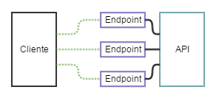
O QUE É UM ENDPOINT (PONTO DE EXTREMIDADE) DE API

Slide 22
ENPOINT/CONCEITO
Traduzido literalmente como “ponto de extremidade”, pode ser utilizado na TI para definir pontos de comunicação de acesso a uma aplicação (endpoints de comunicação) ou como parte de uma estrutura de segurança de rede (segurança de rede).
Ex:

Slide 23
PRINCIPAIS MOTIVOS PARA AS EMPRESAS UTILIZAREM ENDPOINT
Segurança
Performance
Os endpoints da API tornam o sistema vulnerável a ataques. O monitoramento da API é crucial para impedir o uso indevido.
Os endpoints da API, especialmente os de alto tráfego, podem causar gargalos e afetar a performance do sistema.

Slide 24
COMO PROTEGER UMA API REST?
Tokens de autenticação
Chaves de API
As chaves de API verificam o programa ou a aplicação que faz a chamada de API. Elas identificam a aplicação e garantem que ela tenha os direitos de acesso necessários para fazer a chamada de API específica.
Eles são usados para autorizar os usuários a fazer a chamada de API.

Slide 25
PROTOCOLOSDE COMUNICAÇÃO DE API
SOAP: significa Protocolo de Acesso a Objeto Simples
Caracteristicas:
Surgiu nos anos 1990;
Possui regras rígidas;
padrões rígidos eram muito pesados;
Em algumas situações, consumiam muitos recursos.

Slide 26
PROTOCOLOS DE COMUNICAÇÃO DE API
RPC: protocolo de Chamada Procedural Remota
Objectivos:
o cliente executasse o código em um servidor. XML-RPC usava XML para codificar suas chamadas, enquanto JSON-RPC usava JSON para a codificação.

Slide 27
PROTOCOLOSDE COMUNICAÇÃO DE API
RPC
Vantagens: Simples;
Desvantagens:
APIs RPC são fortemente acopladas, então isso torna difícil mantê-las ou atualizá-las;
Para fazer qualquer mudança, um novo desenvolvedor teria que passar por várias documentações de RPCs para entender como uma mudança afeta a outra.

Slide 28
QUAIS VANTAGENS DA UTILIZAÇÃO DE UMA API
Discussões
Segurança
Menor volume de dados:
Aumenta a eficiência de sistemas e aplicativos
Apresentações são ferramentas de comunicação que podem ser utilizadas em palestras.
As APIs são seguras, pois criam uma espécie de barreira que permite acesso apenas às informações que fazem parte daquela aplicação, e não ao sistema por inteiro.
São inseridos no sistema apenas os dados que realmente são necessários para a ação esperada.

Slide 29
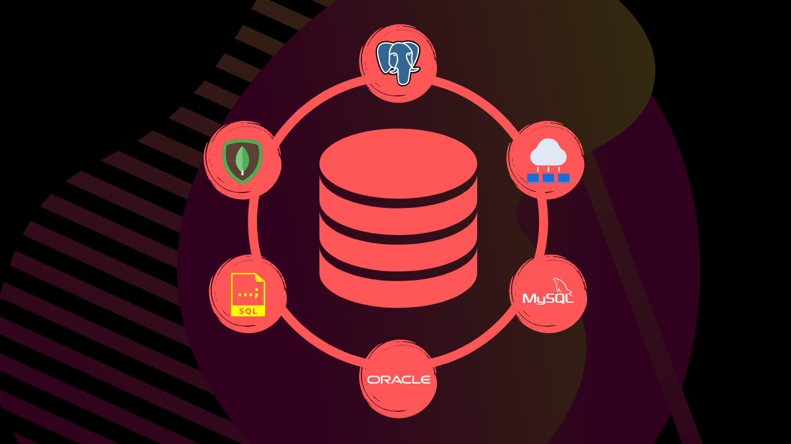
Banco de Dados

Slide 30
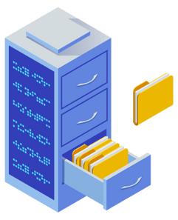
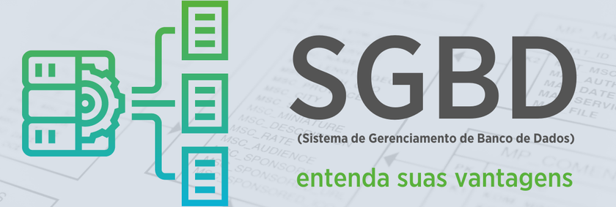
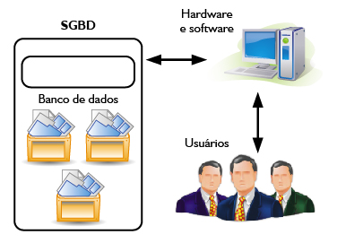
ELEMENTOS QUE COMPÕE UM BANCO DE DADOS:
Arquivos de Banco de Dados;
Linguagem de Conversação

Slide 31
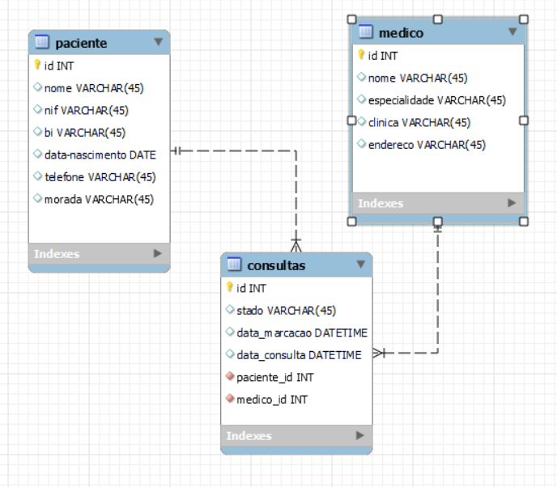
CATEGORIAS DE BANCO DE DADOS
Relacional (SQL)
Nao Relaciona (NoSQL)
{
"data":{
"estado":"inativo",
"data_marcacao":"2010-03-03",
"data_consulta":"2022-03-02",
"medico":2,
"paciente":"2"
}
}

Slide 32
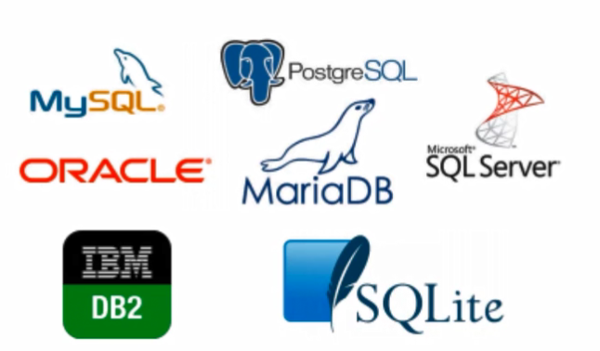
Tipos de Banco de Dados Relacional(SQL)

Slide 33
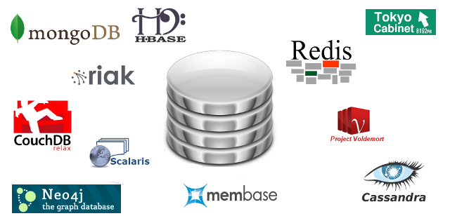
Tipos de Banco de Dados Não Relacional(NoSQL)

Slide 34

GRAPHQL
é uma linguagem de consulta e ambiente de execução voltada a servidores,
para as interfaces de programação de aplicações (APIs) cuja prioridade é fornecer exatamente os dados que os clientes solicitam e nada além.
•Criada pelo Facebook em 2012 e lancada publicamente em 2015;

Slide 35
GRAPHQL VS REST
Alta possibilidade de over (dados demasiados) ou under fetching (dados a menos).
Rest:
user: {
userName:"alloying12300",
email:"testemail@email.com",
age: 21,
profile: {
img:"image/path",
profession:"developer"
}
}
Graphql:
Ex:
user :{
userName:"alloyking12300"
}

Slide 36
GRAPHQL VS REST
Graphql:
Rest
O Graphql remove o requisitos de back-end de criar endpoint específicos para cada tipo de dados necessários;
Um desenvolvedor só precisa chamar um único endpoint e isso reduz o trabalho, sempre que algo novo ou alterações surgem nas especificações, etc.
UM end_point para cada tipo de dados necessario

Slide 37
UM RESUMO ENTRE REST E GRAPHQL
endpoints únicos que recebem parâmetros dinâmicos
permite um desenvolvimento mais dinâmico uma vez implementado
fornece servidores sem estado e acesso controlado flexível aos recursos. Enquanto no REST, é controle completo e os dados são fornecidos com base no que o back-end codificou, o GraphQL coloca controles sobre o que pode ser acessado, mas deixa a estrutura dos dados para o front-end.
envia apenas uma única solicitação no corpo e inclui uma consulta que contém todos os requisitos de dados. Isso traz dados para o front-end e reduz a quantidade de carga de trabalho necessária no back-end para se ajustar às necessidades de mudança dos requisitos de dados.
o campo raiz retornará um campo de dados com todos os dados que você deseja e no formato que você precisa
permite iteração rápida e feedback mais rápido para o negócio

Slide 38
UM RESUMO ENTRE REST E GRAPHQL
Rest
vários endpoints
estrutura de dados é controlada pelo backend
fornece servidores sem estado e acesso estruturado a recursos
frontend não tem controle sobre como e como os dados se parecem
estruturado de acordo com a visão que serve. Isso significa que o back-end precisa criar novas APIs ou ajustar as existentes para fornecer a quantidade e o tipo de dados corretos. Isso pode levar a um maior tempo de produção e retardar o processo de desenvolvimento.

Slide 39
PORQUE USAR O GRAPHQL ?
Por que usar:
Fornece uma descrição completa e compreensível dos dados em sua API;
Oferece aos clientes o poder de solicitar exatamente o que eles precisam e nada mais.
Facilita a evolução das APIs ao longo do tempo e fornece poderosas ferramentas ao desenvolvedor.

Slide 40
QUAIS AS OPERAÇÕES DO GRAPHQL ?
Consultas
Mutações
query {
locations {
data {
id
attributes {
country
City
geolocation
}
}
}
}
mutation CreateLocation($location:
JSON, $city: String,
$country: String){
createLocation(data:{
geolocation:$location,
City: $city,
country: $country,
}){
data{
id
attributes{
geolocation
}
}
}
}

Slide 41


CASO PRATICO:
Sessao da Tarde
Marcação de consultas

Slide 42
OBJETIVO DE SISTEMA
Marcação de consultas
Fazer uma demostração de um sistema que por vezes pode ser utilizado numa aplicação de sistema de gerenciamento clínicos, pois demostra um pequeno fluxo do processo de marcação de consultas de um paciente.

Slide 43
CASO PRATICOS
Caso Pratico I:Requisitos
Caso Pratico II: Requisitos
•Requisitos:
•Node js;
•Editor de texto (Visual Studio Code);
•Postman;
•MySql WorkBench;
•Editor de texto (Visual Studio Code);
•Strapi io;
•Banco de Dados Sql lite
•Postman;
•Graphql;

Slide 44
CONCLUSAO
Com a crescente demanda por sistemas web encontramos sempre a necessidade de integração entre os diferentes sistemas no ambiente na internet, ou ate mesmo a distribuição de um grande sistema em fragmentos independentes. Que normalmente são conhecidos como Serviços. E muitas das vezes esses serviços são desenvolvidos em diferentes Linguagens de Programação.
Com isso, a cada dia são geradas grandes quantidades de informação, tecnologias, dispositivos e servidores que necessitam de comunicação entre si, graças a API.

Slide 45
RECOMENDACOES
R•What is a network?
•What is the internet?
•What is an IP address?
•What is a router?
•What is an ISP?
•What are packets and how are they used to transfer data?
•What is a client?
•What is a server?
•What is a web page?
•What is a web server?
•What is a web browser?
•What is a search engine?
•What is a DNS request?
•Which browser are you currently using?
•In your own words, explain what happens when you run a search on google.com.

Slide 46
LINKS DE ACOMPANHAMENTO
https://raw.githubusercontent.com/Chingling152/SQL-SPMedGroup/master/Modelos/ModelagemLogica.png ----GitHub
https://docs.strapi.io/user-docs/latest/settings/managing-global-settings.html#managing-api-tokens ----strai token
https://developer.mozilla.org/pt-BR/docs/Web/HTTP/Status ----Status do Servidor
https://www.tabnine.com/blog/rest-api-vs-graphql/?utm_term=&utm_source=google.com&utm_medium=cpc&utm_campaign=14854202152&utm_content=&gclid=Cj0KCQjwyMiTBhDKARIsAAJ-9VuTG6LyvMUrQnDvd6KzIBy47IG5ZOkFp8QkHGeKsPlw2ozt2vYYe6oaAnX1EALw_wcB --- Graphql vs Rest
https://www.youtube.com/watch?v=6bPxrkSPoK4&t=13s link como acessar api do google maps

